Slide 1


Здоровьесбережение в обучении младших школьников.

Slide 2
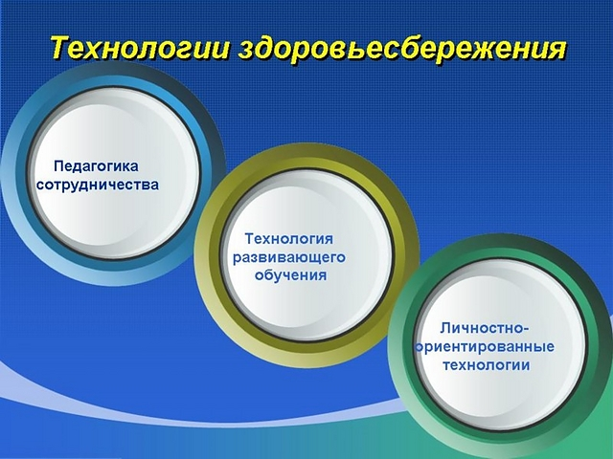

Slide 3
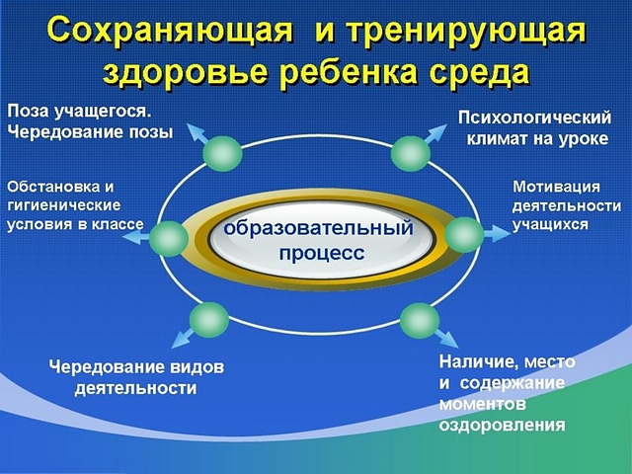

Slide 4


